Slide 1

第八章
css样式(font+text)+字体符号

Slide 2
css控制字体
  一、color 控制字体颜色
  1、十六进制值 #CC0066 #000
  2、颜色单词
  二、font-size 控制字体大小
  单位: px 像素
  % 相对于父元素
  em 取决自己使用字体大小
  rem 取决于根元素html的字体大小

Slide 3
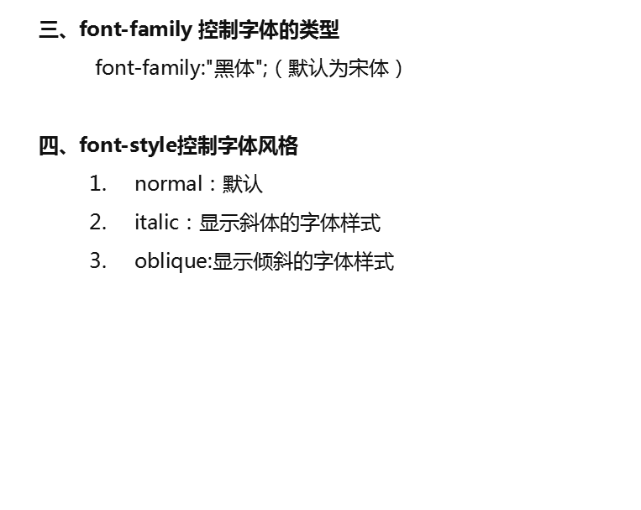
css控制字体

Slide 4
css控制字体
  五、font-weight 控制字体的粗细
    1.关键词: font-weight: bold加粗/normal正常
    2. 数字: font-weight: 100-900;
  六、font-variant规定小型大写字母的字体
  normal 默认值(正常显示)。
  small-caps 小型大写字母。
  七、字体复合样式：
  Font的基本形:font:font-size font-family
  font:font-weight font-variant font-style（ font-size/line-height font-family）

Slide 5
css控制文本
  一、text-align 控制文字水平方向位置
1、left 水平距左 默认值
2、center 水平距中
3、right 水平距右
二、line-height 文字在竖直方向距中显示
  line-height：25px;
  三、text-decoration 向文本添加修饰
  1、none 默认。定义标准的文本。
  2、underline 定义文本下的一条线。
  3、overline 定义文本上的一条线。
  4、line-through 定义穿过文本的一条线。

Slide 6
css控制文本
  四、text-indent 缩进文本
  1、em做单位 text-indent:2em; 1em代表一个汉字的距离
  2、px做单位 text-indent:20px 16px=1em;
  3、百分比 text-indent:200%;百分数要相对于缩进元素父元素的宽度。
  4、使用负值 text-indent:-2em；
  五、 text-overflow (css3)规定当文本溢出时处理方式；
  clip:修剪文本
  ellipsis 被修剪的文本用略符号来代表(....)。
  六.text-transform控制文本中的字母
  none:默认，定义带有大写字母和小写字母的标准的文本
  capitalize:文本中的每个单词以大写字母开头
  uppercase：定义仅有大写字母
  lowercase:定义仅有小写字母

Slide 7
css控制文本
七、letter-spacing 字（字母）间距 letter-spacing:20px;
八、word-spacing 词（单词）间距 word-spacing:20px;
九、white-space 换行方式
normal 默认
nowrap 文本不会换行，文本会在在同一行上继续，
直到遇到 <br> 标签为止。
十、word-break: 强制换行 normal 默认
break-all 允许在单词内换行;

Slide 8
特殊符号
常用特殊符号:
所有特殊字符查看：
http://www.w3school.com.cn/tags/html_ref_symbols.html
空格
大于号（>） | >
小于号（<） | <
引号（“”） | "
版权号 | ©

Slide 9
阿里图标下载
打开阿里图标官网http://www.iconfont.cn/plus 注册登录
2. 找到导航栏中的 ---图标库---下方的---官方图标库---，这里有很多官
方的图标
3. 搜索查找自己需要的图标,鼠标滑入出现--添加入库--,执行此操作,全
部添加好之后顶部导航中有--购物车图标--
4. 若选中下面的--添加到项目--可以保存方便下次使用,可以和之前添加
图标合并
5. 若选中下载就直接下载

Slide 10
阿里图标使用
下载后解压,然后把所有文件放在一个文件夹iconfont中
在html文档中用link标签引入iconfont.css
3. 在需要使用阿里图标的标签中添加类名iconfont
4. 打开demo_fontclass.html,找到要添加的图标复制图标名字,添加至
写了iconfont的标签的类中
5. 图标可以正常使用了

